Slide 1

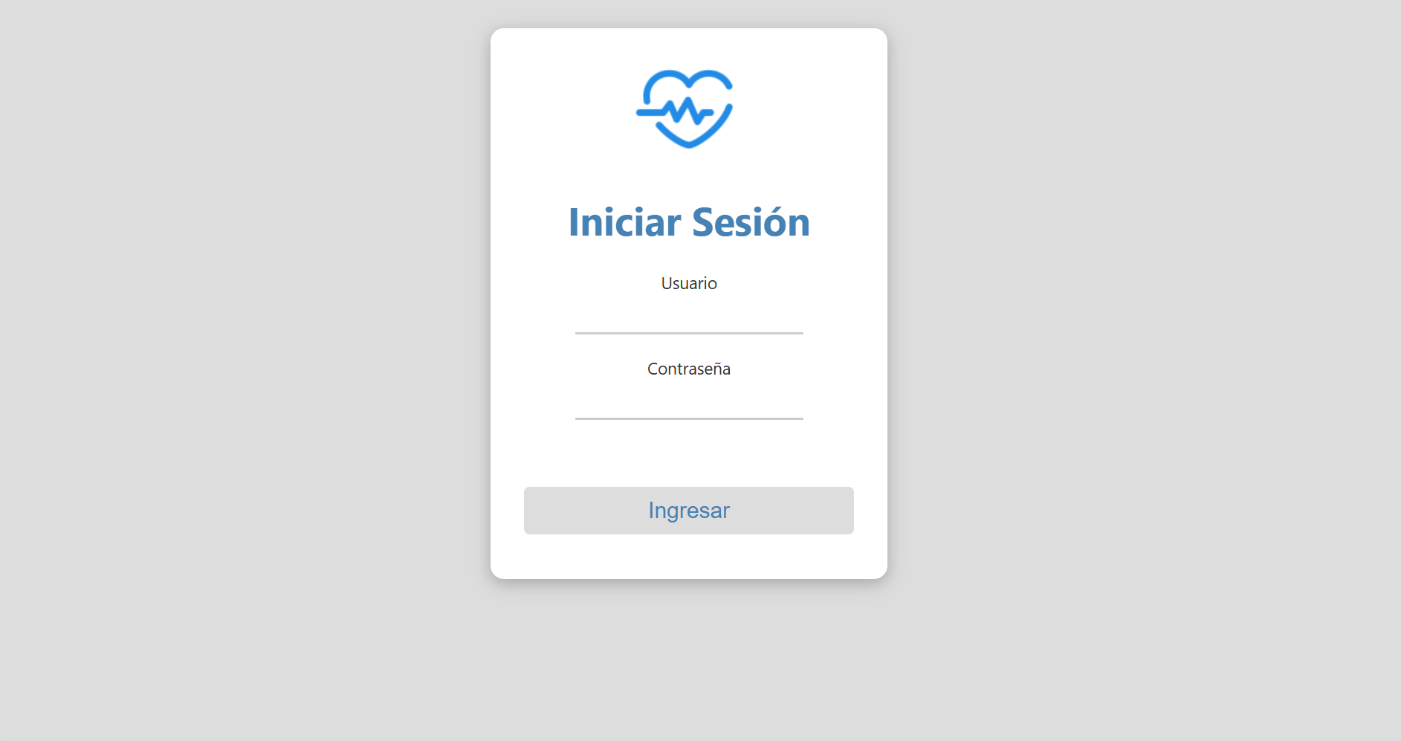
Presentación
1/6

Slide 2
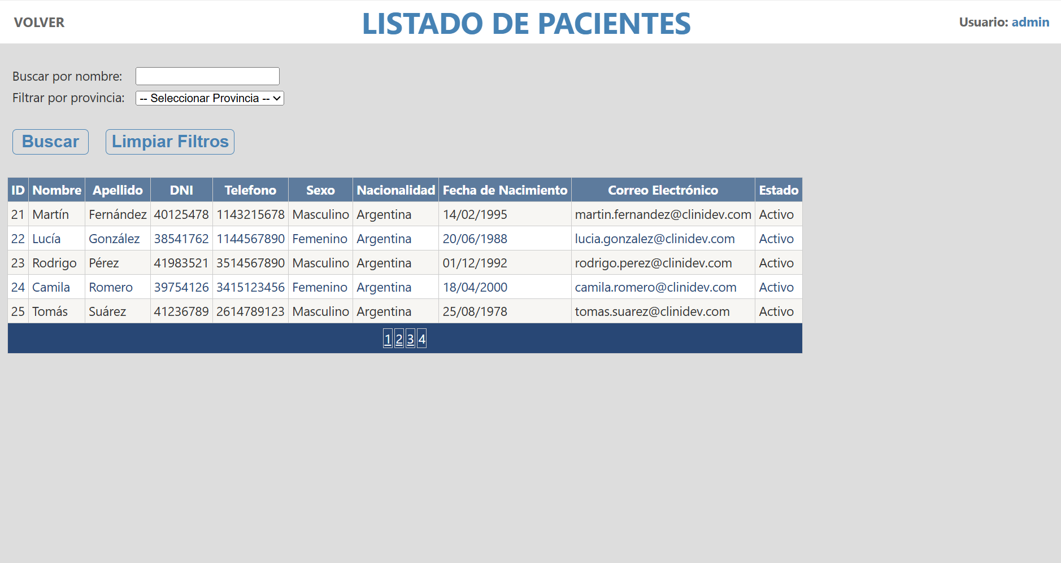
Listado Pacientes
2/6

Slide 3
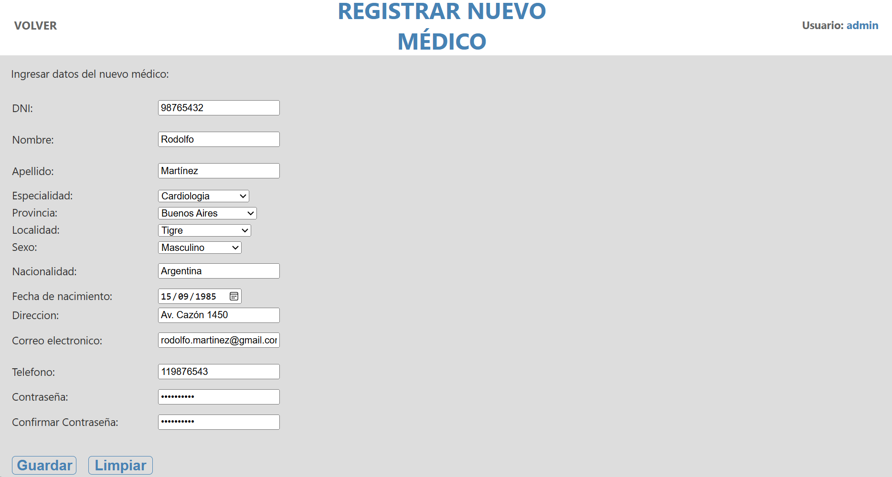
Alta Médico
3/6

Slide 4
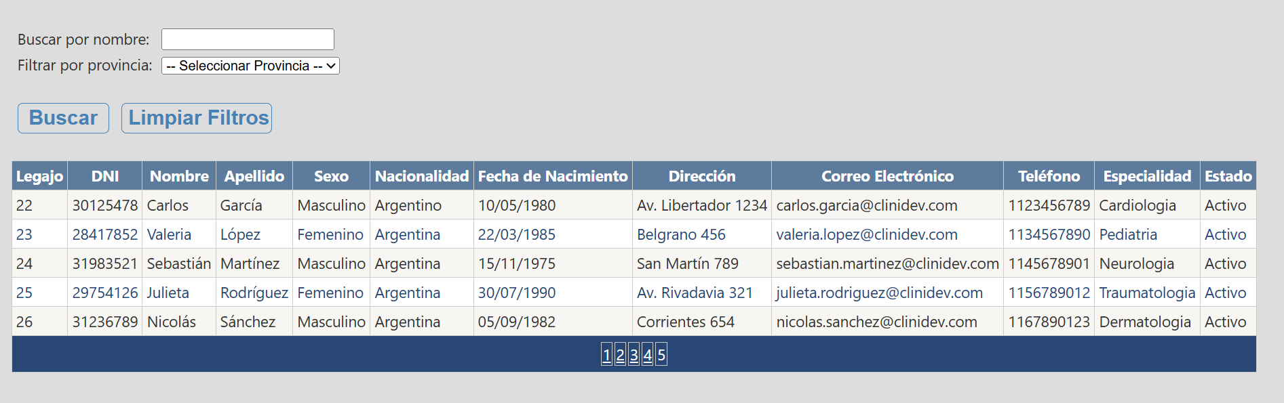
Listado de Médicos
4/6

Slide 5
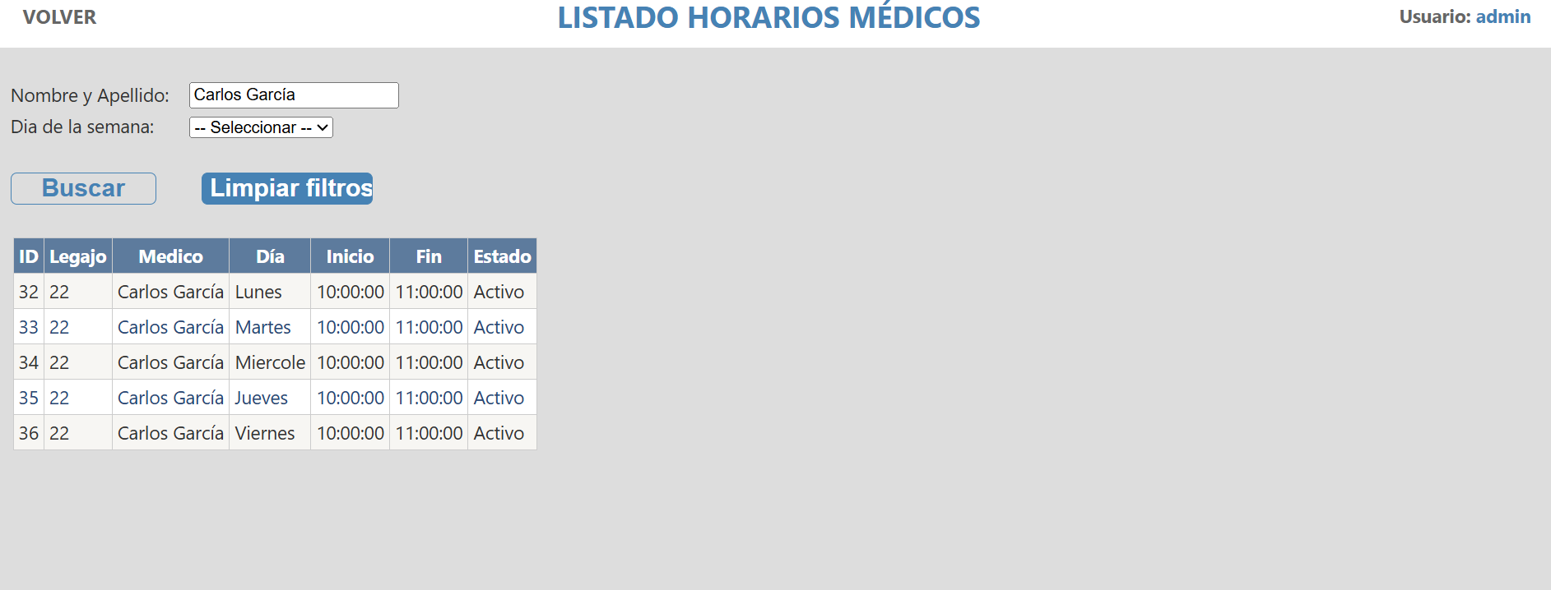
Horarios Médicos
5/6

Slide 6
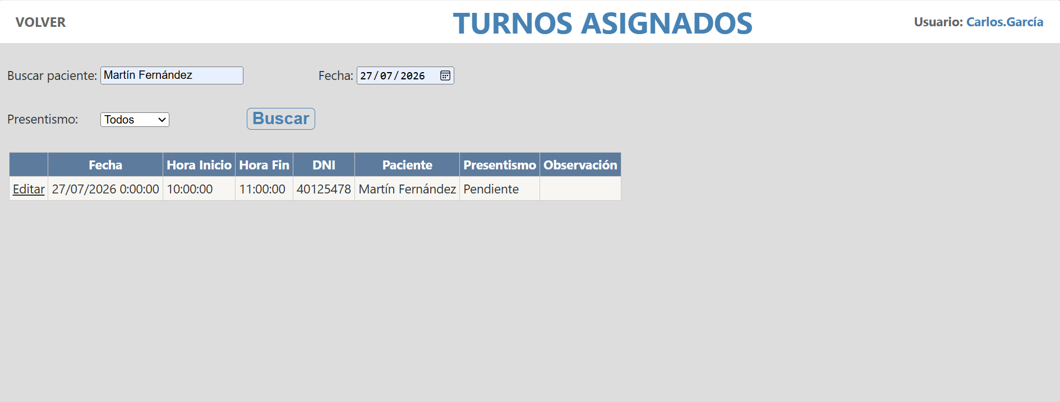
Turnos Asignados
6/6

